Slide 1
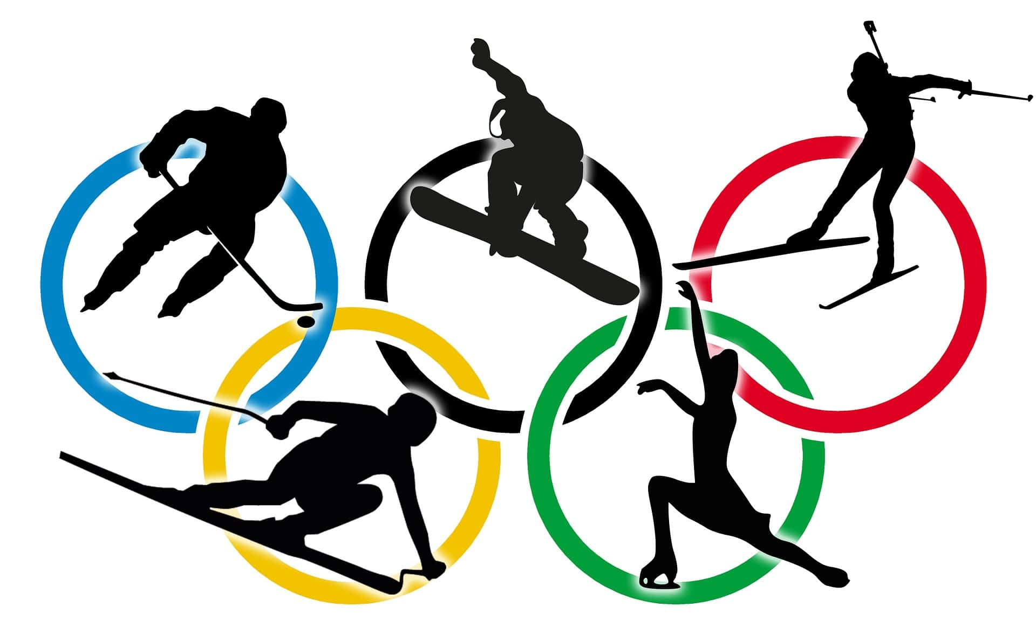
Présentation Projet Domaine d’Application
Jeux Olympiques
d’Hiver
Membres du groupe :
Rojinth YOGARAJAN
Jessim BEN GHORBAL
Moustapha TALL

Slide 2
Sommaire
Introduction
Datasets
Qualité des datasets par Jupyter
Médailles Olympiques
Influence sur le PIB ?
Influence sur la liberté économique ?
Conclusion

Slide 3
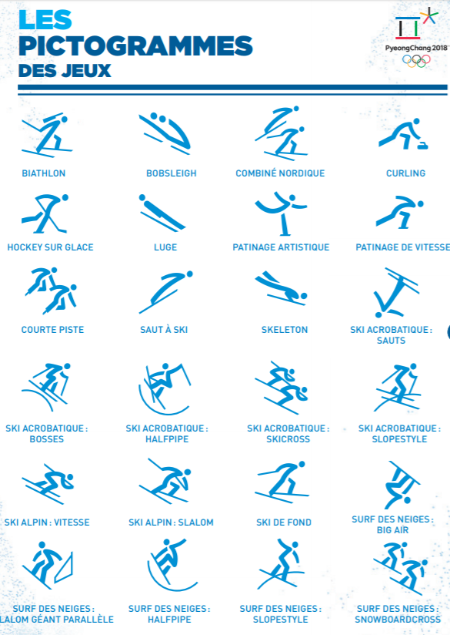
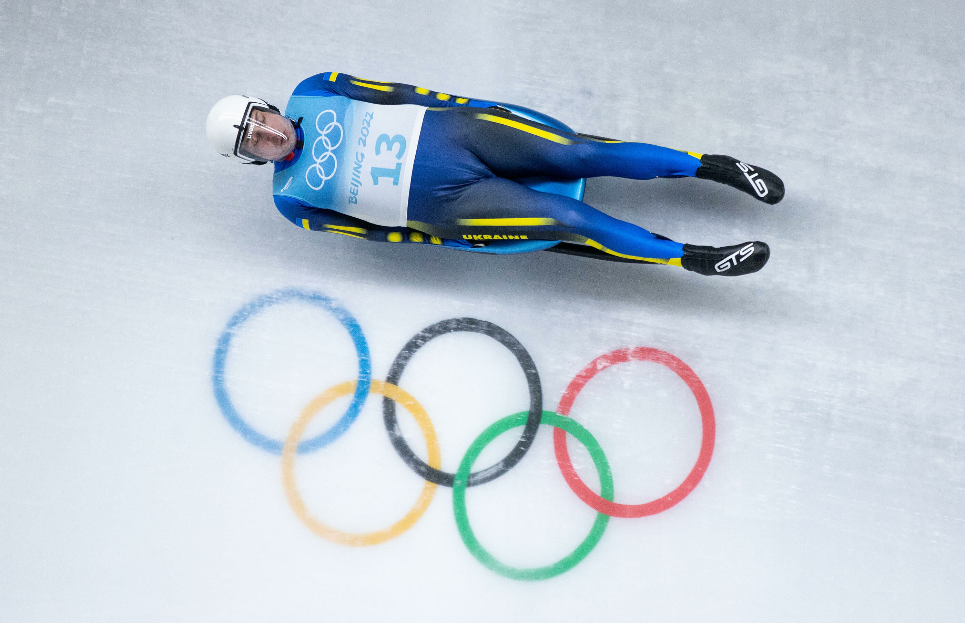
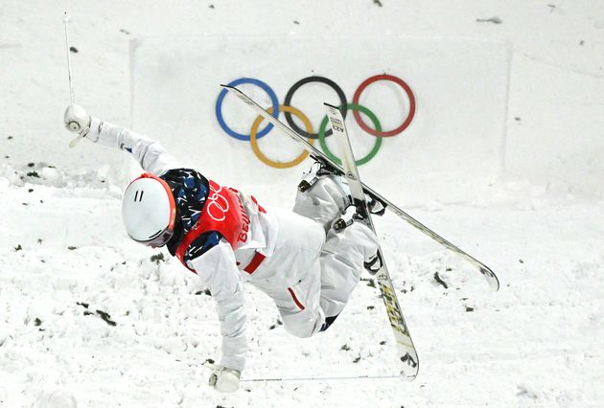
Introduction
Médailles de jeux olympiques d’hiver de 1924 à 2018

Slide 4
Datasets

Slide 5
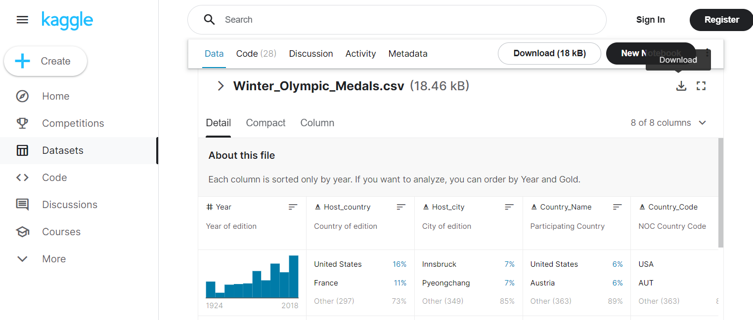

Slide 6
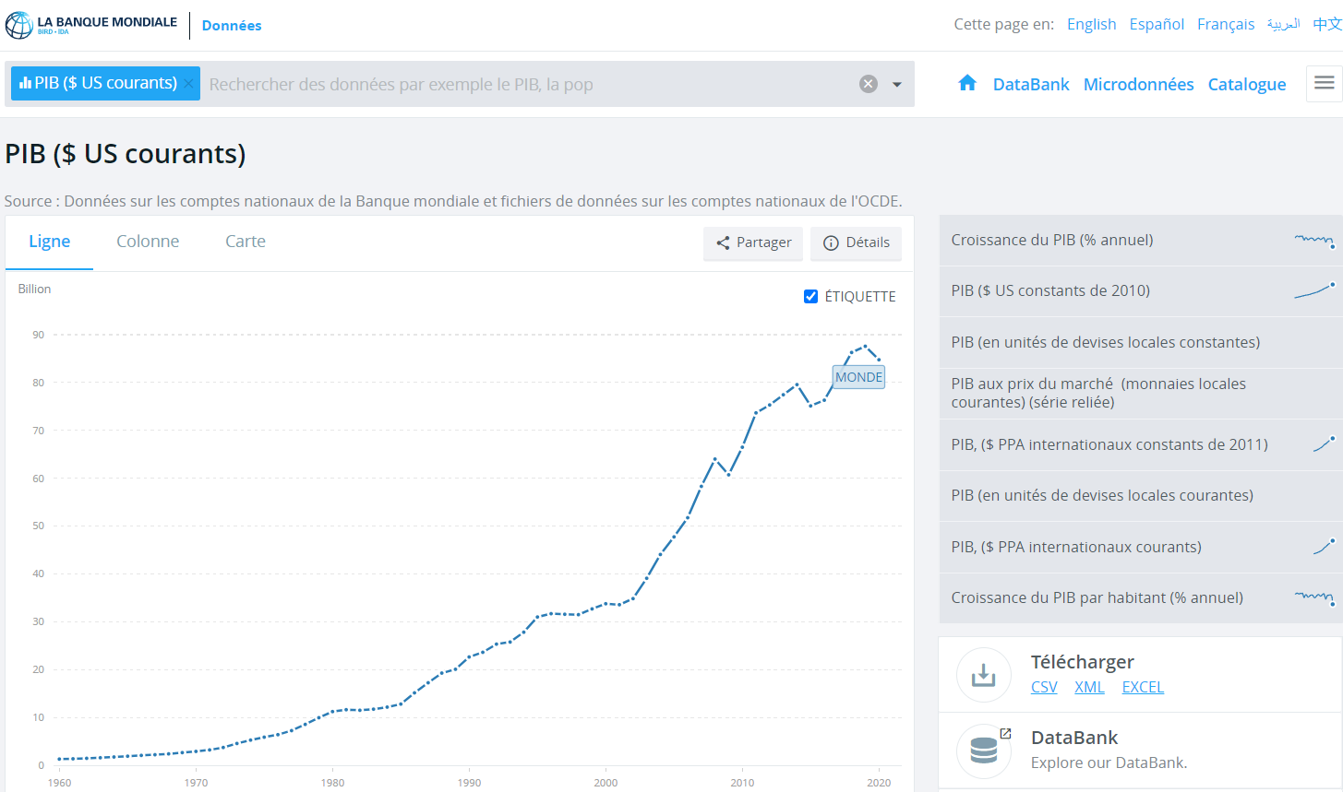
Les jeux olympiques d'hiver ont-ils une influence sur l'économie du pays hôte ?

Slide 7
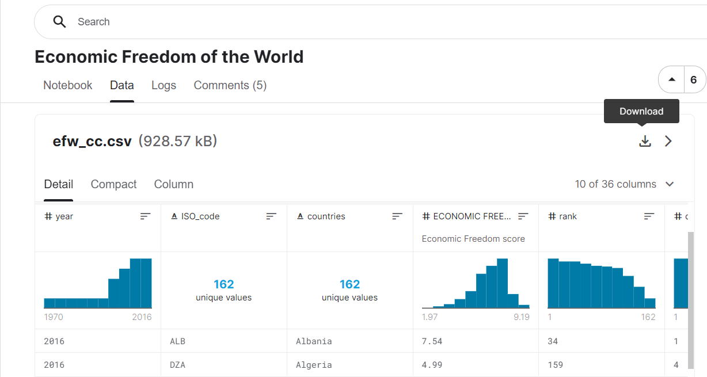
Les pays acquièrent-ils plus de liberté économique en accueillant les jeux olympiques d'hiver ?

Slide 8
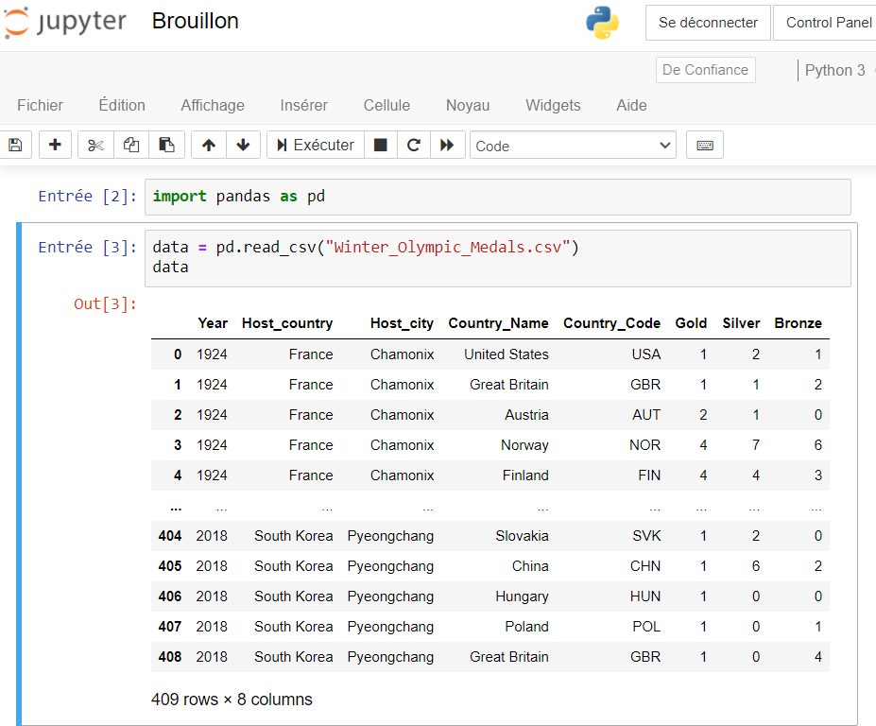
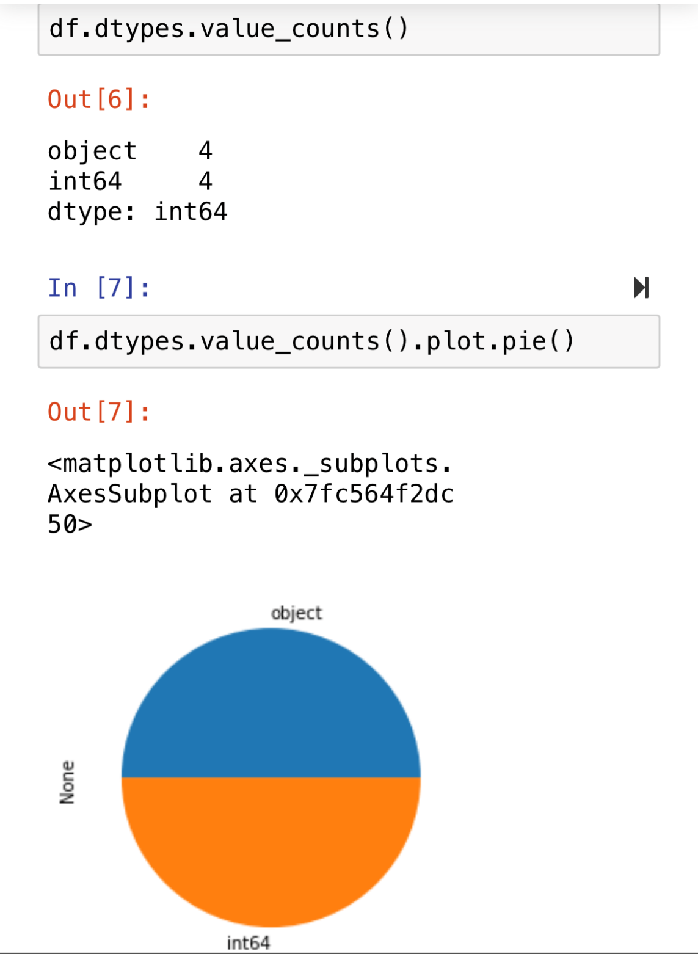
Analyse des Datasets par Jupyter

Slide 13
Influence sur le PIB ?

Slide 14
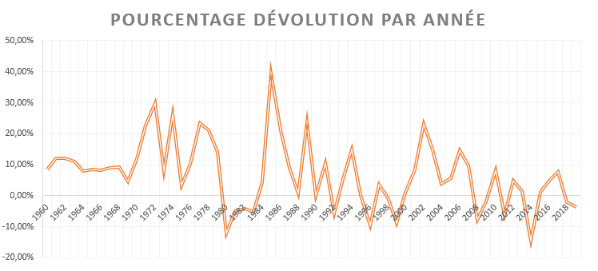
Evolution moyenne du PIB = +6,95%
Evolution du PIB 3 ans après les J.O de 1960 = +10,86%
Evolution du PIB 3 ans avant les J.O de 2002 = +10%
Evolution du PIB 3 ans après les J.O de 2002 = +13,97%

Slide 15
Influence sur la liberté économique ?

Slide 16
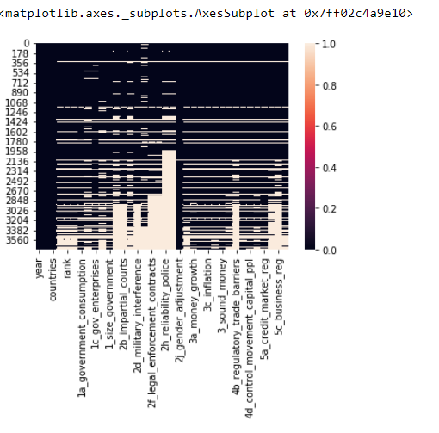
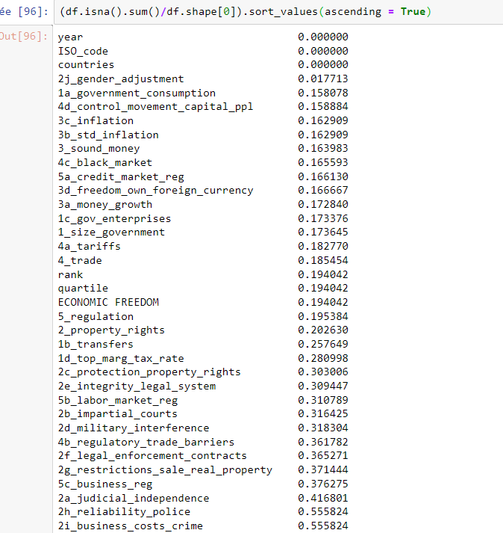

Slide 17
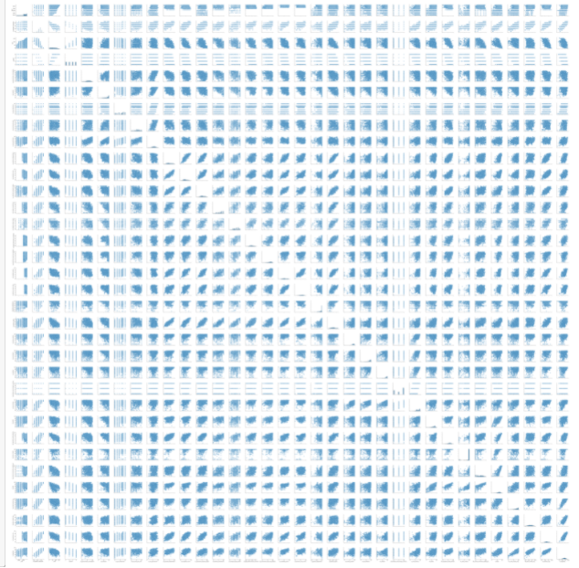

Slide 18
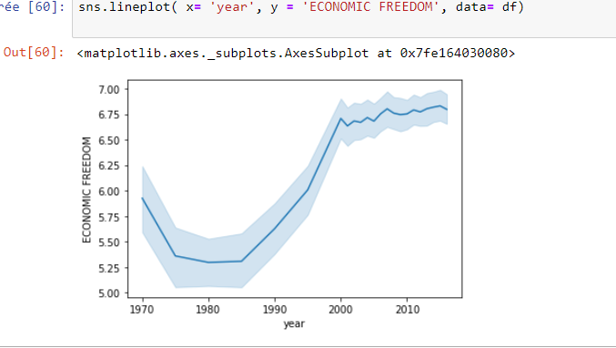

Slide 19
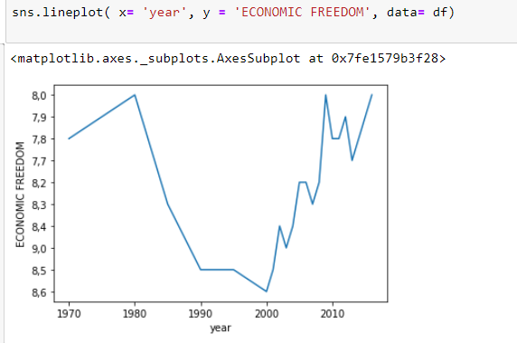

Slide 20
Conclusion

